Slide 1
CÁC SỐ 6, 7, 8, 9, 10
( TIẾT 3)

Slide 2

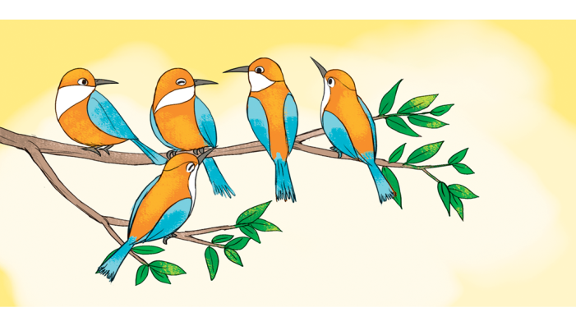
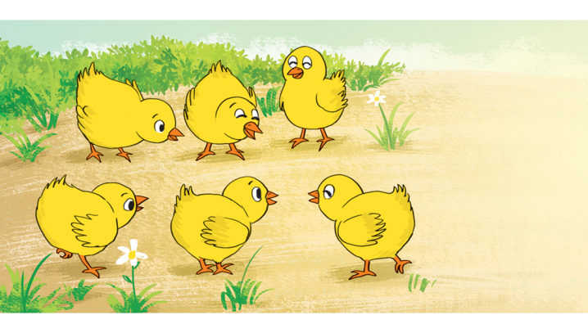
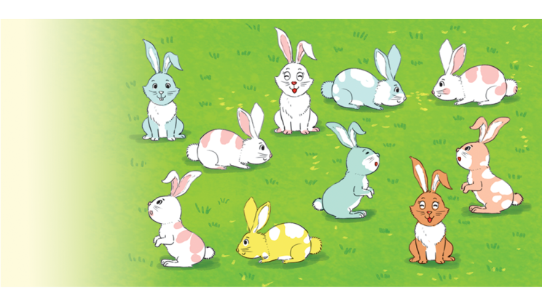
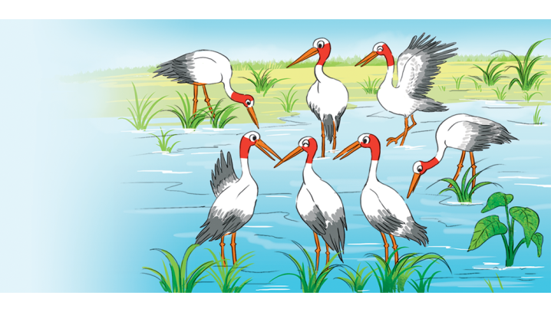
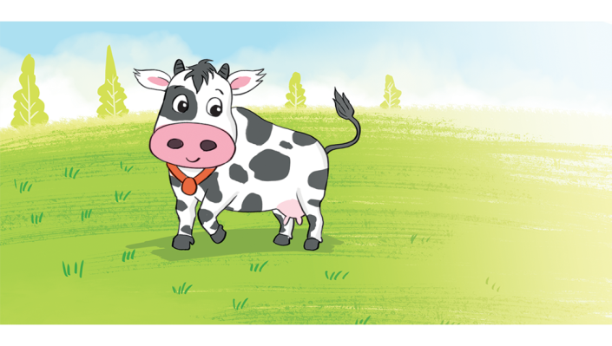
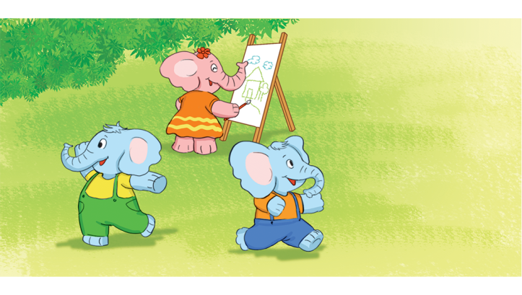
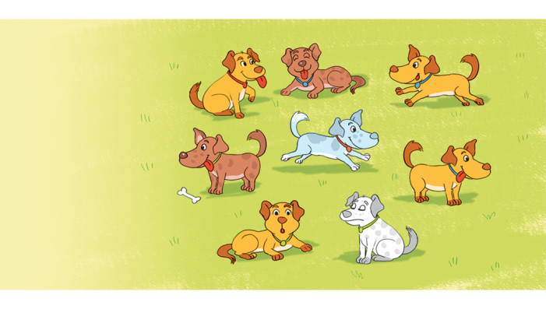
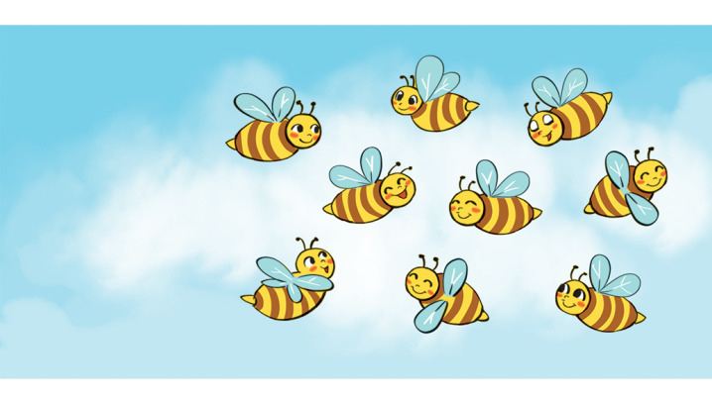
Tiết 3
1
Chọn số thích hợp với số con vật.
6
6
8
8
5
7
8
6
9
8
10
7
3
3
1
1
2
2
7
8
9
10
8
9

Slide 3
Tiết 3
Bài 2
CÁC SỐ 6, 7, 8, 9, 10
1
Chọn số thích hợp với số con vật.
6
6
8
8
7
5

Slide 4
Tiết 3
Bài 2
CÁC SỐ 6, 7, 8, 9, 10
1
Chọn số thích hợp với số con vật.
8
6
9
8
10
7

Slide 5
Tiết 3
Bài 2
CÁC SỐ 6, 7, 8, 9, 10
1
Chọn số thích hợp với số con vật.
3
3
1
1
2
2

Slide 6
Tiết 3
Bài 2
CÁC SỐ 6, 7, 8, 9, 10
1
Chọn số thích hợp với số con vật.
7
8
9
10
8
9

Slide 7
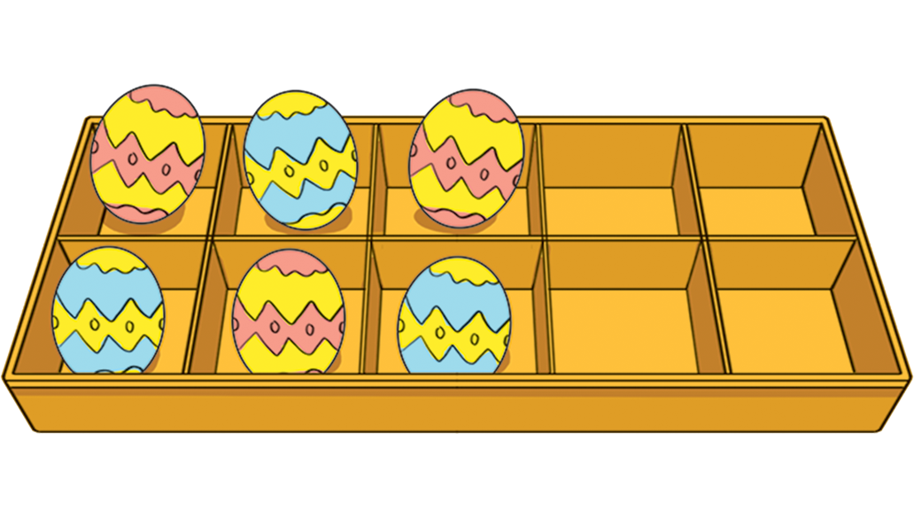
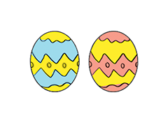
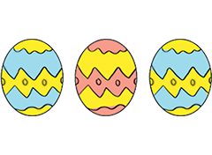
Bài 2
CÁC SỐ 6, 7, 8, 9, 10
2
Chọn câu trả lời đúng.
Cho thêm trứng vào khay để trong khay có 8 quả trứng.
A.
B.

Slide 8
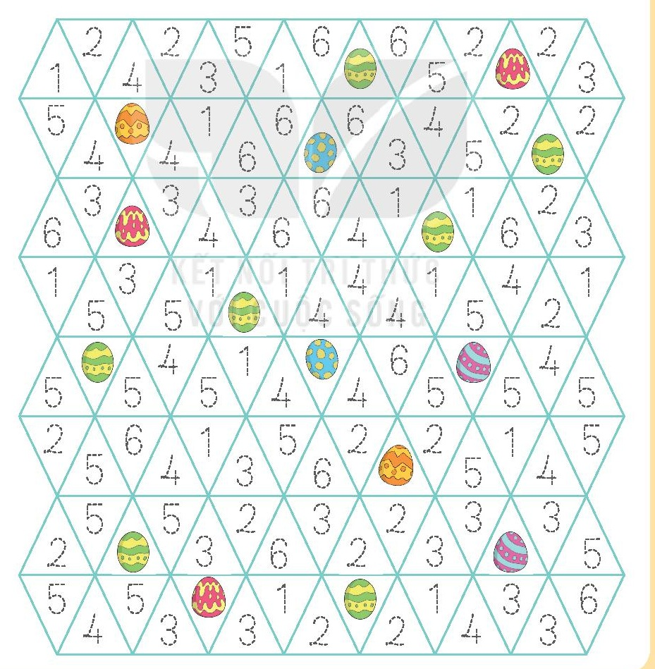

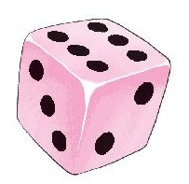
Tiết 3

Slide 9
Tạm biệt !

